Slide 1


আজকের পাঠে সবাইকে স্বাগতম

Slide 2
মোঃ জুবায়ের হোসেন জুয়েল
সহকারী শিক্ষক
একান্নবিঘা সরকারী প্রাথমিক বিদ্যালয়,
সিংড়া, নাটোর।
শিক্ষক
পরিচিতি

Slide 3
পাঠ পরিচিতিঃ
শ্রেণিঃ প্রথম
বিষয়ঃ বাংলা
গল্পঃ রুবির বাগান
পাঠ্যাংশঃ রুবির---ঝরে পড়ে

Slide 4
শিখনফলঃ
২.১.১ - গল্প শুনে আনন্দ লাভ করবে।
২.৩.১ - ছবি দেখে গল্প বলতে পারবে।
২.৪.১ - পরিচিত ফুলের নাম লিখতে পারবে।
৩.১.১ - ছবি দেখে শব্দ লিখতে পারবে।

Slide 5


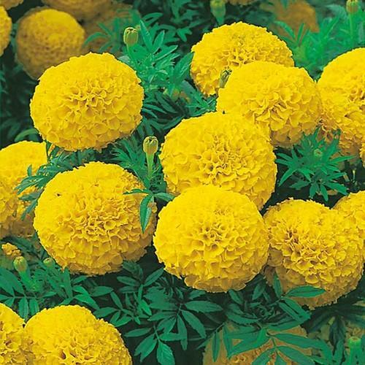
পাঠ সংশ্লিষ্ট ছবিঃ
গোলাপ
শাপলা
গাঁদা

Slide 6
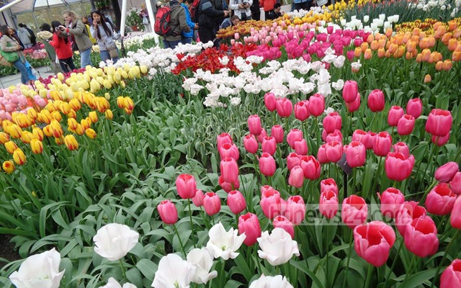
ফুলের বাগান

Slide 7
পাঠ শিরোনামঃ
রুবির বাগান

Slide 8
শিক্ষকের পাঠঃ
সমস্বরে পাঠ

Slide 9
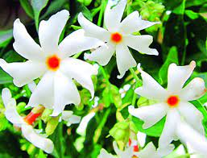
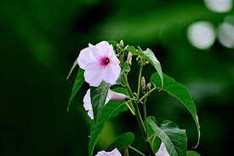
নতুন শব্দঃ
জবা
জবা ফুলের রং লাল
শিউলি ফুলের রং সাদা
শিউলি
ঢোলকলমি
ঢোলকলমি ফুলের রং বেগুনি

Slide 10
শিক্ষার্থীর পাঠঃ
শিক্ষার্থীদের নির্দিষ্ট পাঠটি পড়তে দিব।

Slide 11
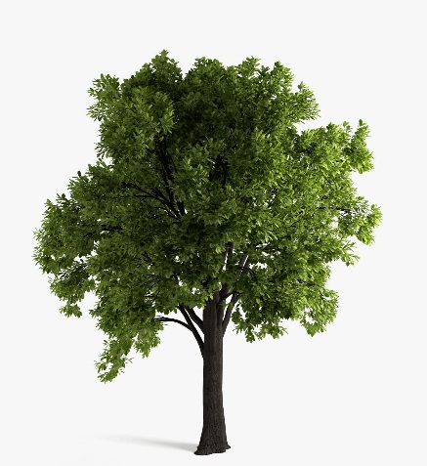
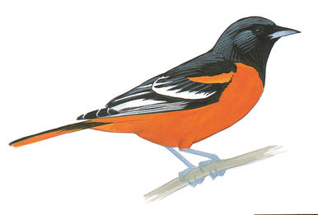
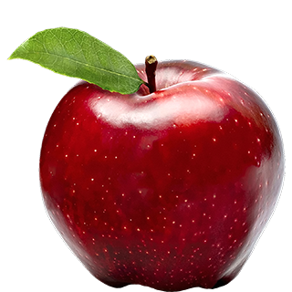


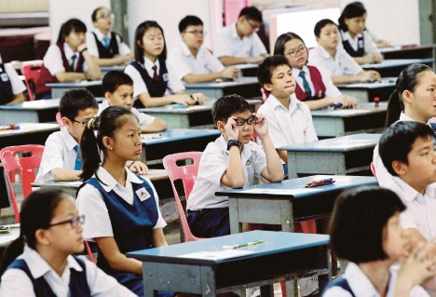
দলীয় কাজ \ জোড়ায় কাজঃ
ছবি দেখে নাম লিখ?

Slide 12
একক কাজঃ
তোমার জানা পাঁচটি ফুলের নাম লিখ।

Slide 13
সৃজনশীলকাজঃ
রং কর এবং রং এর নাম লিখ।

Slide 14
মূল্যায়ন
দলীয় কাজ ও একক কাজ দেখে শিক্ষার্থীদের মূল্যায়ন করব।

Slide 15
সবাইকে ধন্যবাদ

